Slide 1
五‧ Mobile IP

Slide 2
Mobile IP 的使用
可使電腦在不同網際網路的連接點移動時維持連線.
Mobile – 使用者的連接點動態改變後, 所有的網路連線會自動維持.
漫遊(Nomadic) – 每當使用者移動時, 網路連線便中斷. 當使用者重新撥接上線後,新的連線便建立起來.
  將分配新而暫時的 IP 位址.
Notes:
由於掌上型或其他行動電腦的日漸普及，電腦會需要由一個網際網路連接點移到另外一點，行動IP的發展使得電腦可以維持與網際網路的連接。
雖然行動IP可以工作在有線的連結方式(電腦要從一個物理連接點拔出並且插入到另一個連接點)，但這種行動IP特別適合無線連接。
行動(mobile)這個名詞在本文章中意味著使用者連接一個或多個透過網際網路的應用，其中使用著的連接點動態地改變，但不管如何地改變所有的連接可自動地維持著。
這是相對於攜帶手提式電腦的使用者而言，例如商業旅行者，他們在到達目的地後使用筆記型電腦撥接一個網際網路服務供應者(Internet service provider, ISP)。在後者的情況中，每次使用者行動時其網際網路連接會被終止，使用者重新撥號後又啟始一個新的連接。
每次建立一個網際網路連接後，在連接點的軟體(典型的一個ISP)被用來取得一個新的臨時指定的IP位址。對於每個應用階層連接(例如FTP、網頁連接)，這個臨時的IP位址由相關的使用者使用，這種使用的方式稱為漫遊(nomadic)可能更洽當些。

Slide 3
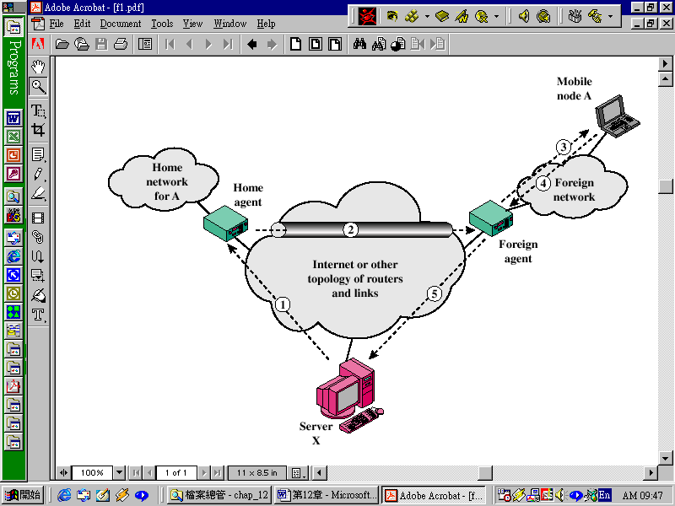
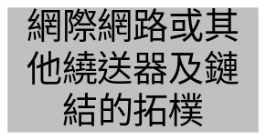
Mobile IP 的運作
移動
節點A
A的總
部網路
總部
代理器
外部
網路
外部
代理器
網際網路或其
他繞送器及鏈
結的拓樸
伺服器
X
Notes:
行動IP的運作
此圖顯示一般行動IP如何處理動態IP位址的問題。
路由器在IP資料框中使用IP位址決定路徑。
一般而言，一個IP位址的網路部分被路由器用來從來源電腦行動一個資料框到目標電腦所連接的網路，接著在路徑上最後的路由器(此路由器通常連接到目標電腦所連接的網路)使用IP位址的主機部分用來傳遞IP資料框到目的地，再者，此一IP位址送給協定架構中的上一層。
特別是，在網際網路上大多數的應用由TCP連接方式來支援，當TCP連接建立後，雙方的TCP實體知道相對應主機的IP位址，當一個TCP資料段交給IP層傳遞時，TCP提供IP位址，同時IP層產生帶有IP位址之IP標頭的IP資料框，並且將此資料框送出進行路徑選擇和傳遞的程序。但是，當一個或多個TCP連接正在進行的同時，所使用的行動主機之IP位址有可能改變。

Slide 4
Mobile IP 的運作
行動節點(Mobile Node)會被指定至一特定網路 – home network.
本地網路(home network) 的 IP 位址是靜態的 – 本地位址(home address).
行動節點可移動至另一網路 – 外地網路(foreign network).
行動節點在外地網路上向當地的網路代理器註冊為網路節點 – 外地代理器(foreign agent).
行動節點將註冊的位址傳回給本地網路的網路代理器 –本地代理器 (home agent).
Notes:
一個行動節點被指定到一個特別的網路，稱之為本地網路(home network)，在這個網路的IP位址是一個固定的IP，通常稱作本地位址(home address)。
當這個行動節點從此一本地網路的連接點行動到另外一個網路時，此一網路對此主機而言可以視為是一個外地網路(foreign network)，一旦行動節點再被接上，此節點會向所連接之外地網路的代理器 (一般為路由器) 註冊，此代理器稱外地代理器(foreign agent)，行動節點因此和使用者的本地網路上稱作本地代理器(home agent)的代理器通訊，並將行動節點的轉交位址(care-of address) 告知本地代理器；轉交位址可辨認外地代理器的位址。
通常，在網路上一個或多個的路由器會完成總部和外地代理器的角色。
當IP資料框在行動節點與另一個主機間的連接上被交換時(如前圖中的伺服器)，發生下面的動作程序：
伺服器X傳送一個預定給行動節點A之IP資料框，其中的IP標頭存有A的本地位址，此IP資料框會被繞送到A的本地網路。
在本地網路中，進入的IP資料框被本地代理器攔截。本地代理器將全部的資料框封裝成一個新的IP資料框並且將其傳送出去，此一新的IP資料框的標頭中含有A的轉交位址。使用存有不同IP位址之外部IP資料框的方式稱為建立隧道(tunneling)。此IP資料框被繞送到外地代理器。
外地代理器剝去外面的IP標頭，包裝原始IP資料框成為網路層PDU(例如區域網路的LLC框架)，並且透過外地網路將原始的資料框傳遞給A。
當A傳送IP運輸到X時使用X的IP位址。在我們這個範例中，X的IP位址是一個固定IP位址而不是行動節點。每一個IP資料框被A傳送到外地網路的路由器中以便繞送給X，通常這個路由器也是一個外地代理器。
從A到X的IP資料框使用X的IP位址直接經由網際網路到達X。

Slide 5
Mobile IP 的能力
Discovery – 搜索能力, 行動節點利用搜索程序來辦認可能的本地及外地代理器.
Registration –註冊能力, 行動節點利用認証註冊程序來通知本地代理器有關它管轄的轉交位址(care-of address).
Tunneling – 通道建立能力, 用來從本地位址轉送 IP datagrams 至轉交位址.
Notes:
行動IP包括有三種基本能力：
發現(Discovery)：行動節點使用一種發現的程序來識別預期的本地代理器和外地代理器。
註冊(Registration)：行動節點使用一種認證註冊程序來通知其本地代理器並告知其轉交位址。
建立隧道(Tunneling)：以建立隧道方式從本地位址傳送IP資料框到轉交位址。

Slide 6
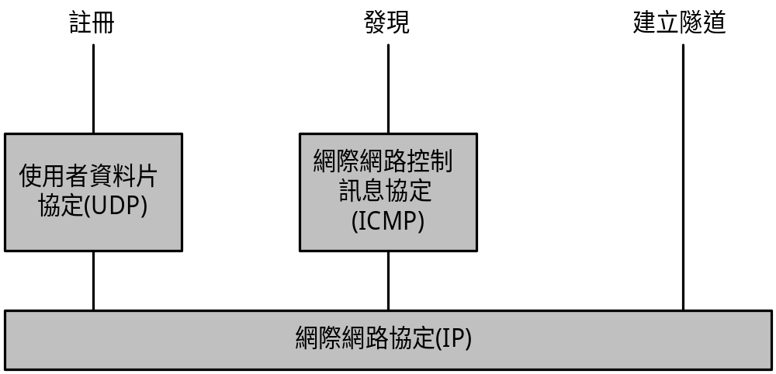
支援行動IP能力的基本協定
Notes:
本圖指出支援行動IP能力的基本協定。
註冊協定在行動節點的應用和本地代理器的應用間通訊，因此使用的是傳輸層協定。
因為註冊是一種簡單的請求-回應的協議，使用連結為導向TCP的超支方式並不必要，因此採用UDP為傳輸協定。
利用已存在的網際網路控制訊息協定(Internet control message protocol, ICMP)並適當地延伸ICMP標頭的方式執行發現運作，ICMP是一種非常適合發現運作的非預接式協定。
建立隧道的動作執行於IP層中。

Slide 7
Discovery
Mobile node 負責搜索程序的進行.
  必須決定它是連接至本地網路或是外地網路.
從本地網路轉換至外地網路可在不通知網路層 的情況下隨時進行.
Mobile node 會收聽代理器公告訊息 (agent advertisement messages)
  將比對路由器的 IP 位址與本地位址的 network 部份
Notes:
行動IP的發現程序類似定義在ICMP中路由器的公告處理程序。於是，代理器發現的運作是利用ICMP的路由器公告訊息中加入一個或多個增設規格到行動IP之方式進行。
行動節點負責正在進行的搜索程序，它必須決定是否已經連接到其本地網路上，如此則必須將IP資料框接收進來而不是把它再往前轉送，或者必須決定是否連接到一個外部的網路上。因為從一個網路換手到另一個網路發生在實體層，從本地網路到外地網路的轉換任何時候都可能發生，且沒有通知網路層(亦即IP層)，因此一個行動節點的發現運作是一種連續的程序。
為了執行發現程序，路由器或另一個能夠執行代理器的網路節點會定期地在增設公告部分中送出一個路由器公告ICMP訊息，訊息的路由器公告部分包括路由器的IP位址，增設公告部分包括將路由器視為一個代理器的相關外加訊息，這個訊息後面會討論到。
行動節點會收聽這些代理器公告訊息(agent advertisement message)。因為外地代理器可能位在行動節點的本地網路(設定為服務來訪的行動節點)，代理器公告到達時並不需要告訴行動節點這是一個外地網路，行動節點必須比較路由器的IP位址的網路部分和自己本身的本地位址的網路部分，如果這些網路部分不符合，表示行動節點是一個外地網路上。

Slide 8
Agent Solicitation
代理器請求
外地代理器須定期發出代理器公告訊息( agent advertisement messages).
若 mobile node 立刻需要 agent information , 它可發出 ICMP router solicitation message.
  任何代理器收到此訊息後會發出代理器公告.
Notes:
外地代理器被預期會週期性地送出代理公告訊息，如果行動節點立即需要代理器訊息，它可送出一個ICMP繞送要求訊息，任何的代理器收到這個訊息接著會送出一個代理器公告。

Slide 9
移動偵測
Mobile node 可因換手機制(handoff mechanism)而在 不經由IP 層的情形下移動至另一網路.
  Agent discovery process 是用來讓代理器可偵測到這類的動作.
行動偵測演算法:
  使用 lifetime field – mobile node 將 lifetime field 當作agent advertisements 的計時器
  使用 network prefix – mobile node 檢查剛收到的 agent advertisement messages 是否與此節點目前的care-of address 在同一個網路
Notes:
行動節點有可能使用某種換手的機制從一個網路移到另外一個網路而不必通知IP層，這種代理器發現程序預期代理器有能力可以偵測這些行動，代理器針對此一目的可以使用一種或是兩種的演算法：
壽命欄位的使用：當行動節點從現在正在使用的或是現在正在註冊的外地代理器接收到一個代理公告，它記錄壽命欄位的內容作為計時器。如果這個計時器在代理器接收到另外一個代理公告之前就已過期，則行動節點會假設他和那個代理器已經失去聯絡。在這一段時間裡如果行動節點接受到從另外一個代理器送來的代理公告，並且這個代理公告尚未過期的話，行動節點可以向此新的代理器註冊。除此之外，行動節點必須使用代理器要求來找到代理器。
網路字首的使用：行動節點檢查是否有接收到任何新的代理公告在相同的網路作為此節點的當時轉交位址，如果沒有的話，行動節點假設他已經行動並且可以向那些行動節點剛收到的公告之代理器註冊。

Slide 10
Co-Located Addresses
同址位址
若 mobile node 移動至一個沒有外地代理器的網路, 或所有的外地代理器正忙碌中, 則它可當作是自已的外地代理器.
行動代理程式(Mobile agent) 使用同址轉交位址( co-located care-of address).
  由 mobile node 所關聯的網路介面所得到的 IP address.
取得同址位址的方法:
  由網路服務所得到暫時的 IP address, 例如, DHCP.
  Mobile node 在一已知的外地網路中時, 此位址可當作 long-term address.
Notes:
共同位置位址/同址位址(Co-Location Address)
到目前所討論的是包括轉交位址在外地代理器之轉交位址的使用；亦即，轉交位址是一個給外地代理器使用的IP位址，這個外地代理器會在此一轉交位址的地方接收到要送給行動節點的資料框，於是將此資料框經由外地網路轉送到行動節點。
但是在某些情況下，行動節點有可能會行動到沒有外地代理器或是全部的代理器正在忙碌中的新網路中。
另一種替代的方式，是行動節點有可能藉由使用共同位置轉交位址的方式扮演成自己的外地代理器，共同位置轉交位址是一個IP位址，此一位址是由行動節點結合行動節點的現有之到網路的介面所得到的。
由那一個行動節點請求一個共同位置位址的方法遠超過行動IP的領域，其中一個方法是透過類似DHCP(動態主機設定協定；Dynamic Host Configuration Progocol)的網際網路服務，這種方法可以動態地請求一個臨時的IP位址。
另外一種方法是共同位置位址可能由行動節點所擁有，被當成是一個長期的位址並且使用在到達外地網路時。

Slide 11
註冊程序
Mobile node 送出註冊要求到外地代理器 要求轉送服務(forwarding service)
外地代理器將要求轉交到本地代理器.
本地代理器在決定接收或拒絕要求後再送出註冊回覆給外地代理器 .
外地代理器將回覆轉交到 mobile node
Notes:
註冊
一但行動節點確認他已經在一個外地網路同時也已獲得一個轉交位址時，行動節點需要通知其本地網路的本地代理器並且要求本地代理器轉送其IP資料。註冊的程序包括有四個步驟：
1.行動節點藉由送出註冊要求給外地代理器告知行動節點想要使用轉送服務的請求。
2.外地代理器轉送此一請求給行動節點的本地代理器。
3.本地代理器可能接受或拒絕此一請求並且送出註冊回應給外地代理器。
4.外地代理器轉送此一回應到行動節點。
如果行動節點使用共同位置的轉交位址，則他會跳過外地代理器而直接向其本地代理器註冊。

Slide 12
註冊運作訊息
註冊要求訊息
  欄位有: type, S, B, D, M, V, G, lifetime, home address, home agent, care-of-address, identification, extensions
註冊回覆訊息
  欄位有: type, code, lifetime, home address, home agent, identification, extensions
Notes:
註冊請求訊息(registration request message)由下面的欄位所組成：
型態(type)：1，指出這是一個註冊請求。
S：同步結合(simultaneous bindings)，行動節點請求本地代理器保留其先前的行動結合。當同步結合發生作用時，本地代理器會轉送多個IP資料框的副本，給予這個行動節點已經註冊的每個轉交位址一份。多重同時結合在無線換手的情況中很有用，可以增加可靠度。
B：廣播資料框，指出行動節點想要接收廣播資料框的副本，此一副本是當其連接到本地網路時所要接收的。
D：行動節點解包裝，行動節點使用共同位置的轉交位址，並且解包裝其本身以隧道式傳送的IP資料框。
M：指出本地代理器應該使用最小的包裝，後面有詳細的解釋。
V：指出本地代理器應該使用Van Jacobson標頭壓縮。
G：指出本地代理器應該使用GRE包裝，後面有詳細的解釋。
壽命(lifetime)：註冊被視為過期前所剩下的時間秒數，數值為0表示一個解除註冊的請求。
本地代理器(home agent)：行動節點的本地代理器的IP位址，這是通知外地代理器此一請求所要轉送到位址。
轉交位址(care-of address)：在隧道終點的IP位址，本地代理器要轉送所收到的IP資料框和行動節點的本地位址至目的地位址。
識別：行動節點所產生的一個64-位元的數字。用在比對註冊請求與註冊回應是否相同以及作為保密之用，後面有詳細的解釋
延伸：到目前為止唯一所定義的延伸是認證延伸，後面有詳細的解釋。
註冊回應訊息(registration reply message)由下面的欄位所組成：
型態(type)：3，指出這是一個註冊回應。
註冊碼(code)：指出註冊請求的結果。
壽命(lifetime)：如果註冊碼欄位指出註冊已被接受，在註冊被視為過期前的時間秒數，0值表示行動節點已被解除註冊。
本地位址：行動節點的總部IP位址。
本地代理器：行動節點的本地代理器的IP位址。
識別：一個64-位元的數字使用在比對註冊請求與註冊回應是否相同。
延伸：到目前為止唯一所定義的延伸是認證延伸，後面有詳細的解釋。

Slide 13
註冊程序的安全性
Mobile IP 是被設計來抵禦攻撃
  節點假裝成是外地代理器來傳送 registration request 到本地代理器去遵引 mobile node 的傳輸至節畸本身.
  代理器會重播原有的註冊訊息以切斷 mobile node 的網路連線.
對訊息認証而言, registration request 和 reply 都包含認証延伸項目(Authentication Extensions)
  欄位有: type, length, security parameter index (SPI), authenticator
Notes:
行動IP設計成可以對抗兩種攻擊：
1.節點有可能假裝成為外地代理器，並且送出註冊請求給本地代理器，以便將給行動節點的資料故意地轉移給自己。
2.惡意的代理器有可能回應舊的註冊訊息，以便從網路上有效地截斷行動節點。
用來對抗這類攻擊的技術包括使用訊息認證、和適當使用註冊請求與回應訊息中識別欄位。
每個註冊請求和回應包含一個認證延伸作為訊息認證的目的，認證延伸包含下面的欄位：
型態(type)：用作為標示認證延伸的型態。
長度(length)：4加上認證碼欄位內的位元組數目。
安全性參數指標(security parameter index, SPI)：識別一對節點間的安全內容的指標，此安全內容被設定成兩個節點共同共享安全密碼鑰匙，以及相關的聯合參數(例如認證演算法)。
認證碼(authenticator)：認證訊息的碼，發訊者使用共享密碼鑰匙將此碼插入到訊息之中，接收者使用這個碼以確保此訊息不會被修改或延遲。認證者保護全部的註冊請求和回應訊息、在此認證延伸前的任何延伸、以及此認證延伸的型態和長度欄位。

Slide 14
Authentication Extensions 型態
Mobile-home – 提供在 mobile node 和本地代理器的訊息認証; 必須的.
Mobile-foreign –必須的, 若在 mobile node 和外地代理器之間有安全組織的話.
Foreign-home –必須的, 若在外地代理器和本地代理器之間有安全組織的話.
Notes:
三種認證延伸的型態之定義如下：
1.行動-總部(mobile-home)：必須要有此延伸並提供給行動節點和本地代理器間之註冊訊息的認證。
2.行動-外部(mobile-foreign)：當外地代理器和本地代理器間的安全性聯盟存在時，可能會有此種延伸，外地代理器替換一個請求訊息給本地代理器之前會剝去此一延伸，並且會加上此一延伸到從本地代理器送來的回應訊息。
3.外部-總部(foreign-home)：當外地代理器和本地代理器間的安全性聯盟存在時，可能會有此種延伸。
注意到認證碼可保護請求和回應訊息的識別欄位，其結果是這些識別值能夠用來阻撓回應型態的攻擊。
如前所述，這些識別值使得行動節點可以將回應和請求做一比較。
再者，如果行動節點和本地代理器維持同步的話，則本地代理器能夠從一些可疑的訊息間區別出合理的識別值，因此本地代理器可以拒絕可疑的訊息。
使用此種方式的一種方法是使用時間標記值，只要行動節點和本地代理器都擁有合理的時間同步值，時間標記則可在此目的下使用。或者行動節點可用亂數產生器來產生數值，如果本地代理器知道這種亂數產生器的演算法，則它可以知道下次預期的識別值。

Slide 15
建立通道(Tunneling)
本地代理器攔截送往 mobile node 的本地位址的 IP datagrams.
  本地代理器通知本地網路的其他節點將欲送往 mobile node 的 datagrams 轉送至本地代理器.
Datagrams 經由通道轉送至 care-of address.
  Datagram 被封裝在外部 IP datagram
Notes:
一旦行動節點向本地代理器註冊後，本地代理器必須能夠攔截那些送到行動節點的本地位址的IP資料框，使得這些資料框能夠經由隧道的方式被轉送到行動節點處。
對於此一用途而言，行動IP的標準並未訂定出特定的技術，但是可參考位址分辨協定(Address Resolution Protocol, ARP)作為可能的機制。
本地代理器需要通知在相同的網路(本地網路)上其他的節點，表示帶有行動節點的終點位址的IP資料框必須考慮能夠傳遞(在鏈結層)到此代理器。
實際上，本地代理器竊取行動節點的識別碼以便能夠捕捉那些經過本地網路上且目的地是行動節點的封包。

Slide 16
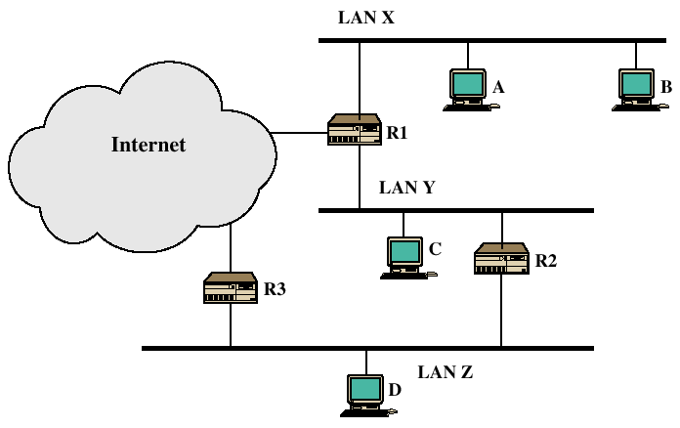
建立通道(Tunneling) (續)
網際網路
Notes:
本圖的R3的角色是一個行動節點的本地代理器，R3連接到網際網路上的一個外地網路，亦即，有一個主機H的本地網路是區域網路LAN Z，且LAN Z連接到某些外地網路。
如果主機D要送資料到H，他會產生一個在IP目的地欄位中帶有H的本地位址之IP資料框，在D內之IP模組可辨知這一個終點位址是位於LAN Z中，並且將資料框向下傳送到鏈結層中，以指令將此資料框傳遞到在Z之特定MAC-層位址。
在此時之前，R3會通知在D的IP層，使其得知此一特定位址的資料框之終點應被送到R3，因此，R3的MAC位址被D插入所送出的MAC框架中的目的地MAC位址欄位內。
類似地，如果一個帶有行動節點的本地位址的IP資料框到達路由器R2時，R2可辨知這個終點位址是在LAN Z上，同時會嘗試將此資料框傳遞到Z的MAC-層位址；同樣地，R2先前已經被通知MAC-層位址要對應到R3。
對於那些經過網際網路的繞送資料和從網際網路到達R3的資料框，R3必須要簡單地辨認其終點位址、擷取資料框並將之轉送。

Slide 17
Mobile IP 封裝選項
IP-within-IP – 整個 IP datagram 成為新IP datagram 中的 payload.
  原始而內部的 IP header 是不改變, 除非 TTL 值減一
  外圍的標頭是一完整的 IP header
Minimal encapsulation – 在原始 IP header 及原始 IP payload 間插入新的 header.
  原始 IP header 被修改成新的外圍 IP header
Generic routing encapsulation (GRE) – 發展的比 Mobile IP 早
Notes:
要轉送一個IP資料框到轉交位址上，本地代理器將全部的IP資料框放入輸出的IP資料框。
這是一種包裝的格式，只是將IP標頭放在TCP段前面的方式包裝TCP段(TCP segment)在一個IP資料框內。
用在行動IP的三種包裝選擇：
1.IP-內含-IP包裝：這是最簡單的方法，定義在RFC 2003的文件中。
2.最小包裝：這種方法包含有最少的欄位，定義在RFC 2004的文件中。
3.一般繞送包裝(generic routing encapsulation, GRE)：這是一種在行動IP發展之前的一般包裝的程序，定義在RFC 1701的文件中。
-----------------------
IP-內含-IP包裝(IP-within-IP encapsulation)
若使用這種方法，所有的IP資料框被轉變成在一個新的IP資料框的承載資料。除了將TTL減一以外，內層的原始IP標頭不變；外層的標頭則是整個IP的標頭。其中的兩個欄位(圖中的非陰影部分)是由內層的標頭複製而得到的，版本數字4是IPv4的協定識別碼。外層IP資料框的服務請求的型態與內層的資料框的請求的型態相同。
在內層的IP標頭，來源位址是指送出原始資料框的主機，且終點位址是預期接收者的本地位址。在外層IP標頭，來源和終點位址是隧道的入口和出口點，因此，來源位址一般是本地代理器的IP位址，終點位址是預期接收終點的轉交位址。
範例：考慮圖(Mobile IP 的運作)中的伺服器X產生一個IP資料框，且預計送達行動節點A。原始的IP資料框的來源位址和X的IP位址相同，且終點位址和A的IP本地位址相同。A本地位址的網路部分被視為是A的本地網路，因此資料框經由網際網路被繞送到A的本地網路而被本地代理器接收到。本地代理器將進來的資料框重新以外部IP標頭包裝，這些標頭包括有和本地代理器之IP位址相同的來源位址以及和A現在正在連接的外地網路的外地代理器之IP位址相同的終點位址。當此新資料框到達外地代理器時，他會將外部標頭撕掉並將原來的資料框傳遞給A。
-----------------------------
最小包裝
最小包裝可得到較小的標頭超支(overhead)，並且可在行動節點、本地代理器、以及外地代理器等皆同意的情況下使用。使用最小包裝的方式，新的標頭被插入在原始的IP標頭和原始IP承載之間。
它包含下面幾個欄位：
協定：從原始的IP標頭之終點位址欄位複製而來。這個欄位確定原始IP承載的協定型態，因此確定標頭的型態，然後開始原始的IP承載。
S：如果欄位的值是0，原始來源位址則不出現在標頭中，且此一標頭的長度是8個位元組(octets)。如果欄位的值是1，原始來源位址則出現在標頭中，且此一標頭的長度是12個位元組(octets)。
標頭檢驗和：計算此一標頭內所有的欄位。
原始終點位址：從原始IP標頭內的終點位址欄位複製得來的。
原始來源位址：從原始IP標頭內的來源位址欄位複製得來的，這個欄位只有在S位元是1的時候才有此位址欄；如果包裝者是資料框的來源，則這個欄位並不存在(亦即，資料框來自本地代理器)。
在原始的IP標頭中的欄位(如下所列)被修改成為新外層的IP標頭：
總長度：原來的長度加上最小的轉送標頭之長度(8或12)。
協定：55；這是指定給最小IP包裝的協定號碼。
標頭檢驗和：計算此一標頭內所有的欄位；因為有些欄位已經被修改過，這個欄位必須重新計算。
來源位址：包裝者的IP位址，一般是本地代理器的位址。
終點位址：隧道之出口的IP位址，這是轉交位址；同時有可能是外地代理器的IP位址，或行動節點的IP位址(在共同位置的轉交位址的情況下)。
最小包裝的處理過程如下。包裝者(本地代理器)準備要包裝的資料框，此資料框此時適合使用在隧道，以及將經由網際網路被傳遞到轉交位址。在轉交位址上，最小轉送標頭的欄位被回復到原始IP標頭，同時轉送標頭由此資料框中被移除，在IP標頭的全部長度欄位減去最小轉送標頭的大小(8或12)，同時標頭的檢驗和欄位被重新計算。

Slide 18
Mobile IPv6
Mobile IPv6在配合IPv6的使用，與Mobile IPv4並不相容，表一說明了Mobile IPv4與Mobile IPv6的差異。其中主要技術差異包括：
  1.Mobile IPv6設計融入IPv6之中：
    a.取消了原先Foreign Agent存在的必要性，將功能融入路由器中
    b.由於IPv6位址豐富，與點對點安全(End to End Security)的重要性，因此取消Foreign Agent CoA的設計，僅支援Colocated CoA。

Slide 19
Mobile IPv6
2. 使用IPv6 Destination Option，利用封包遞送同時傳遞Mobile IP信息，增進信息傳遞效率。
3. 簡化Mobile IP信息。
4. 路由最佳化與平緩換手(Smooth Handover)為必要支援項目。

Slide 20
Mobile IPv4與Mobile IPv6之比較表
Compared Items | Mobile IPv4 | Mobile IPv6
Foreign Agent | YES | NO
Care-of address | FA or CCoA | CCoA only
Obtaining Care-of address | By FA or DHCPv4 | IPv6 stateless and stateful mechanisms
Route Optimization | Option | Mandatory
Packet tunnel during route optimization | Require packet tunneling between MN and CN | Forward packets with no tunneling
HA involves route optimization | YES | NO
MIP messages format | ICMP and UDP packets | IP headers and ICMP packets
MIP messages | Reg. Req, Bing Update, … | Reduced and allow piggybacked in header
Smooth hand-over | Option | Mandatory
Reverse tunneling | Solve ingress filtering | No ingress filtering problem

